Slide 1

Optimizacija upita kod PostgreSQL baze podataka
Student: Mentor:
Mario Žalac, br. ind. 1170 Prof. dr Aleksandar Stanimirović

Slide 2
PostgreSQL baza podataka
OBJECT-RELATIONAL DBMS
OPEN SOURCE
SCALABLE
HIGHLY EFFICIENT

Slide 3
OPTIMIZACIJA UPITA
JEDAN OD NAJVAŽNIJIH PROCESA U DBMS-U
CILJ : NAĆI NAČIN DA SE DATI UPIT OBRADI U MINIMALNOM VREMENU
IZBOR NAJBOLJE STRATEGIJE ZAVISI OD:
REDOSLEDA OPERACIJA U UPITU
IZBORA EFIKASNE STRATEGIJE ZA SVAKU OPERACIJU POSEBNO
VRŠI SE NA :
LOGIČKOM
FIZIČKOM NIVOU

Slide 4
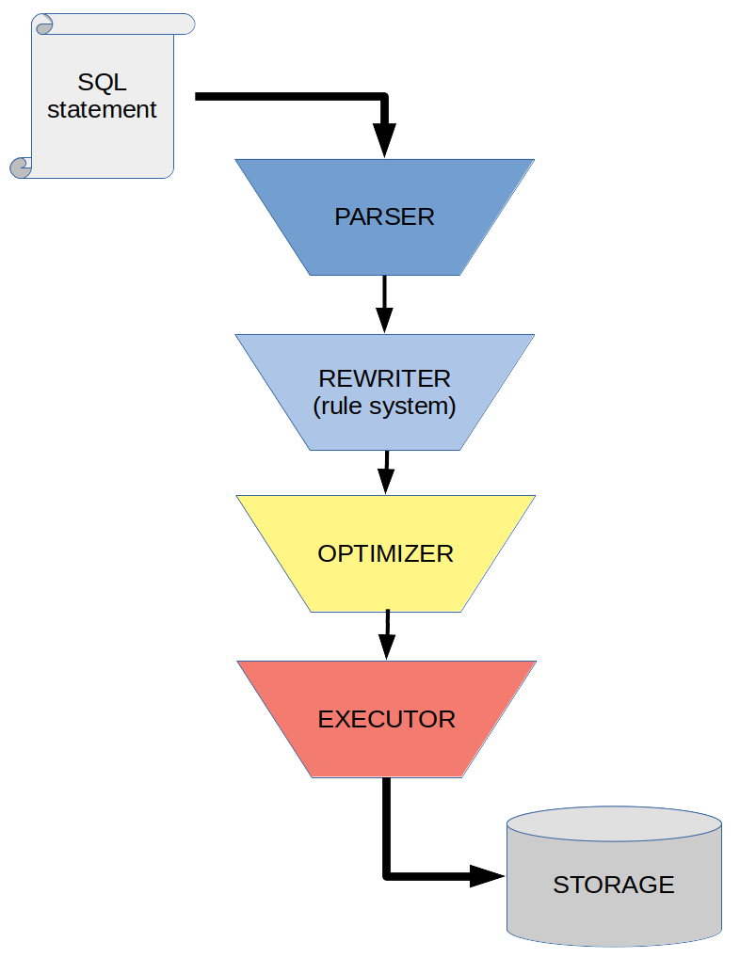
Faze izvršavanja SQL upita
SQL UPIT - OBRAĐUJE SE U ČETIRI GLAVNE FAZE:
FAZA PARSIRANJA (ENGL. PARSER)
FAZA PREPISIVANJA (ENGL. REWRITER)
FAZA OPTIMIZACIJE (ENGL. OPTIMIZER)
FAZOM IZVRŠENJA (ENGL. EXECUTOR)

Slide 5
OPTIMIZAtor
KAKO PRISTUPITI PODACIMA NA NAJBRŽI NAČIN?
KONCEPT ZASNOVAN NA CENI (ENGL. CONCEPT OF COST)
PARALELNO IZVRŠENJE UPITA
GENETSKI ALGORITAM
ČVOROVI IZVRŠENJA
SELECT * FROM categories ORDER BY description;

Slide 6
ČVOROVI (ENGL. NODES)
SEKVENCIJALNI NODE-OVI:
SEKVENCIJALNO SKENIRANJE (ENGL. SEQUENTIAL SCAN)
INDEKSNI ČVOROVI (ENGL. INDEX NODES)
INDEKS SKENIRANJE (ENGL. INDEX SCAN)
SKENIRANJE SAMO INDEKSOM (ENGL. INDEX ONLY SCAN)
SKENIRANJE INDEKSA BITMAPE (ENGL. BITMAP INDEX SCAN)
JOIN NODES
UGNJEŽDENA PETLJA (ENGL. NESTED LOOP)
HASH PRIDRUŽIVANJE (ENGL. HASH JOIN)
SPAJANJE PRIDRUŽIVANJA (ENGL. MERGE JOIN)
PARALELNI ČVOROVI OKUPLJANJA I SPAJANJA (ENGL. GATHER AND MERGE PARALLEL NODES)

Slide 7
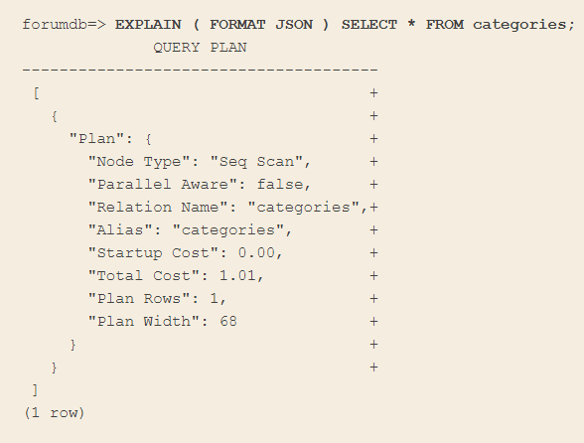
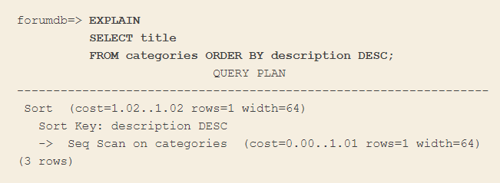
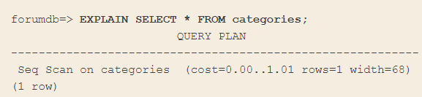
eXPLAIN naredba
UVID U IZVRŠENJE UP
PRIKAZAĆE SAMO NAJBOLJI PLAN IZVRŠENJA
NEĆE IZVRŠITI UPIT
NAREDBA EXPLAIN JE BRZA
PRIKAZAĆE SVE NODOVE IZVRŠENJA

Slide 8
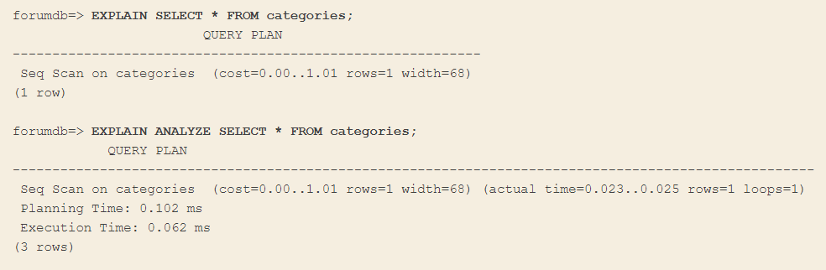
EXPLAIN ANALYZE naredba
PRIKAZUJE NAJBOLJI PLAN IZVRŠENJA
IZVRŠAVA UPIT
PRIKAZJE STATISTIČKE INFORMACIJE

Slide 9
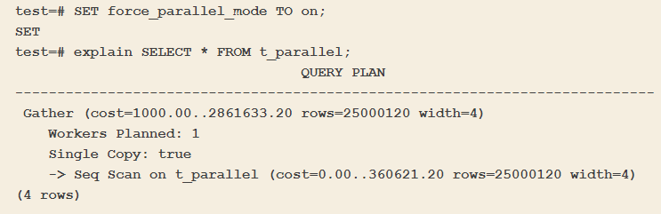
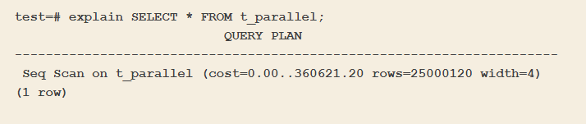
Paralelno izvršenje upita
POČEVŠI OD VERZIJE 9.6, POSTGRESQL
PARALLEL SEQUENTIAL SCANS
PARALLEL INDEX SCANS (BTREES ONLY)
PARALLEL BITMAP HEAP SCANS
PARALLEL JOINS (ALL TYPES OF JOINS)
PARALLEL BTREE CREATION (CREATE INDEX)
PARALLEL APPEND
PARALLEL AGGREGATION

Slide 10
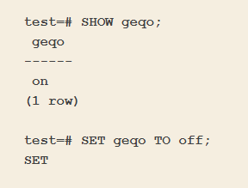
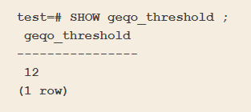
GENETSKI ALGORITAM
GENETIC QUERY OPTIMIZATION (GEQO)
GEQO PROMENLJIVA
IZBEGAVATI KORIŠĆENJE AKO JE TO MOGUĆE

Slide 11
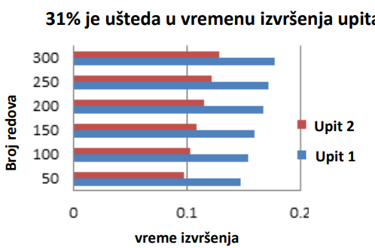
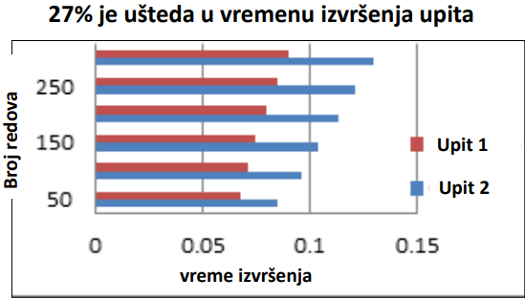
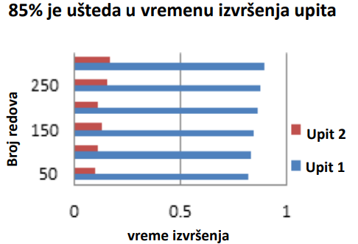
Tehnike OPTIMIZACIJE
IZBEGAVANJE HAVING ISKAZA U SELECT UPITIMA
UPOTREBA IMENA KOLONA UMESTO *
IZBEGAVANJE DISTINCT ISKAZA
UPIT 1
SELECT S.CUST_ID,COUNT(S.CUST_ID) FROM SH.SALES S GROUP BY S.CUST_ID HAVING S.CUST_ID != '1660' AND S.CUST_ID != '2'
UPIT 2
SELECT S.CUST_ID,COUNT(CUST_ID) FROM SH.SALES S WHERE S.CUST_ID != '1660' AND S.CUST_ID !='2' GROUP BY S.CUST_ID;
UPIT 1
SELECT S.PROD_ID FROM SH.SALES S;
UPIT 2
SELECT * FROM SH.SALES;
UPIT 1
SELECT DISTINCT * FROM SH.SALES S JOIN SH.CUSTOMERS C ON S.CUST_ID= C.CUST_ID WHERE C.CUST_MARITAL_STATUS = 'SINGLE';
UPIT 2
SELECT * FROM SH.SALES S JOIN SH.CUSTOMERS C ON S.CUST_ID = C.CUST_ID
WHERE C.CUST_MARITAL_STATUS='SINGLE';

Slide 12
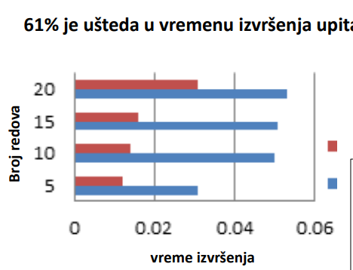
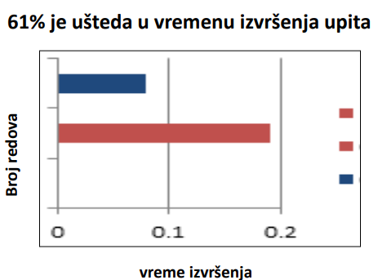
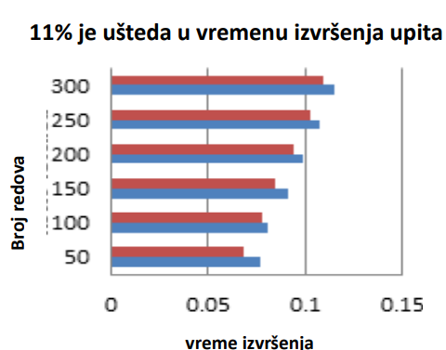
Tehnike OPTIMIZACIJE
KORIŠĆENJE JOIN ISKAZA UMESTO UGNJEŽDENIH UPITA
KORISTITI EXISTS UMESTO DISTINCT
IZBEGAVATI REDUDATNU MATEMATIKU
UPIT 1
SELECT * FROM SH.PRODUCTS P
WHERE P.PROD_ID = (SELECT S.PROD_ID FROM SH.SALES S WHERE S.CUST_ID = 100996 AND S.QUANTITY_SOLD = 1 )
UPIT 2
SELECT P.* FROM SH.PRODUCTS P, SALES S
WHERE P.PROD_ID = S.PROD_ID AND S.CUST_ID = 100996 AND S.QUANTITY_SOLD = 1;
UPIT 1
SELECT DISTINCT C.COUNTRY_ID, C.COUNTRY_NAME FROM SH.COUNTRIES C,SH.CUSTOMERS E WHERE E.COUNTRY_ID = C.COUNTRY_ID;
UPIT 2
SELECT C.COUNTRY_ID, C.COUNTRY_NAME FROM SH.COUNTRIES C
WHERE EXISTS (SELECT 'X' FROM SH.CUSTOMERS E WHERE E.COUNTRY_ID = C.COUNTRY_ID
UPIT 1
SELECT * FROM SH.SALES S WHERE S.CUST_ID + 10000 < 35000
UPIT 2
SELECT * FROM SH.SALES S WHERE S.CUST_ID < 25000;

Slide 13
HVALA NA PAŽNJI

